Slide 1

BÀI 14: ÔN TẬP
CHỦ ĐỀ CỘNG ĐỒNG ĐỊA PHƯƠNG
Tiết 2

Slide 2

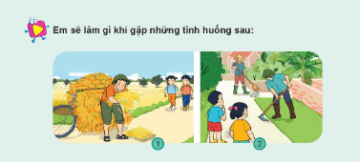
Hoạt động 1: Khám phá

Slide 3
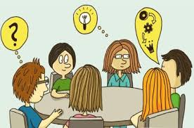
Thảo luận nhóm

Slide 4
Hoạt động 2: Thực hành sắp xếp các bức tranh vào nhóm phù hợp.

Slide 5
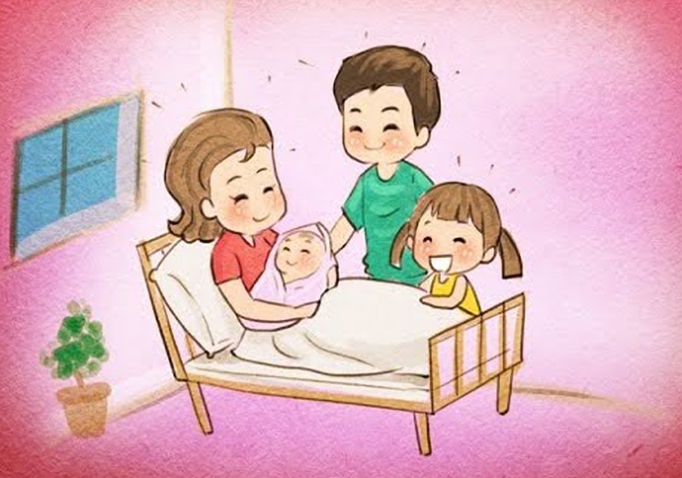
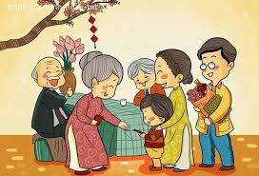
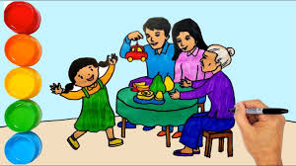

tranh gia đình

Slide 6
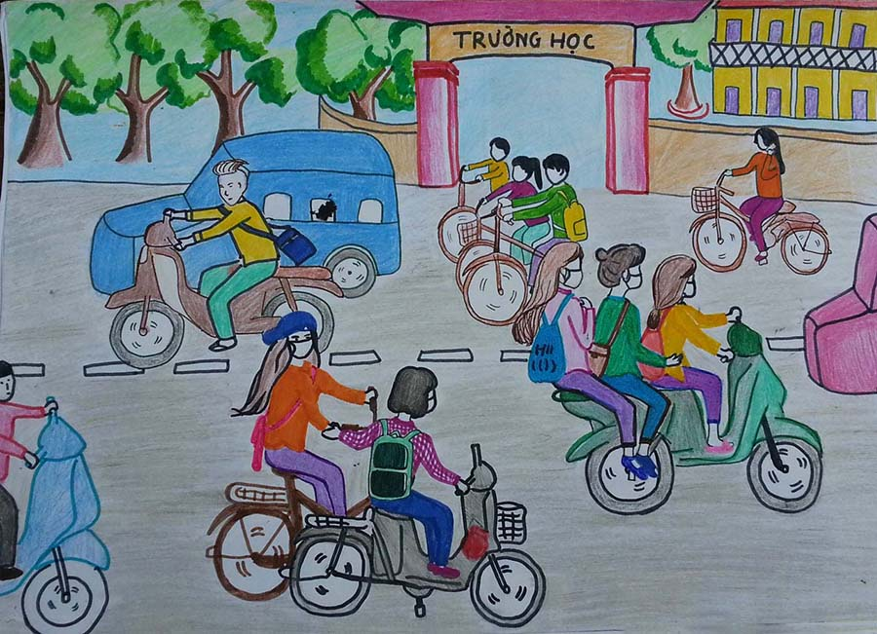
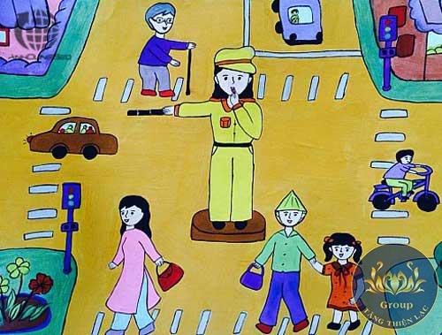
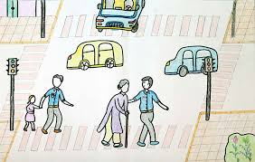
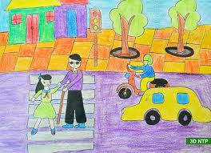
tranh giao thông

Slide 7
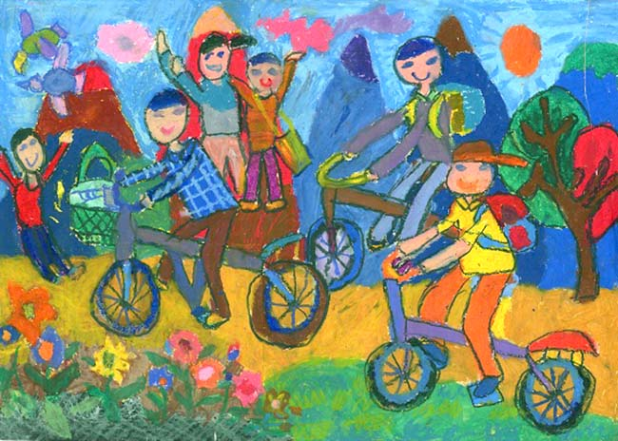
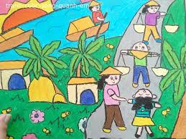

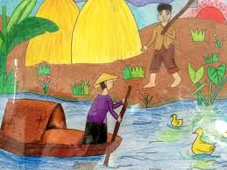
tranh cuộc sống hàng ngày

Slide 8
Hoạt động 3: Vận dụng
Chia sẻ lợi ích của các công việc theo nhóm 2.

Slide 9
Xin cảm ơn!

